Slide 1
VIDEO: DILIGENCIAMIENTO DEL CUESTIONARIO ENA MIDAGRI 2021

Slide 2
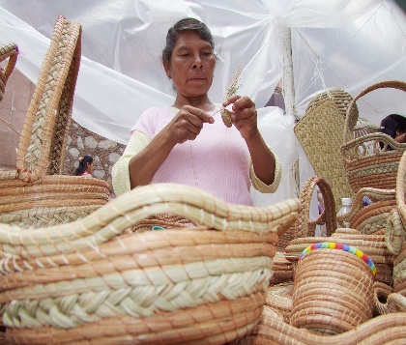
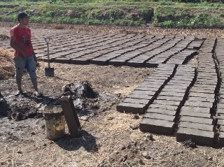
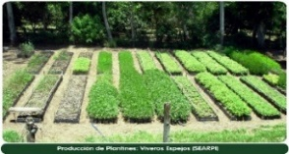
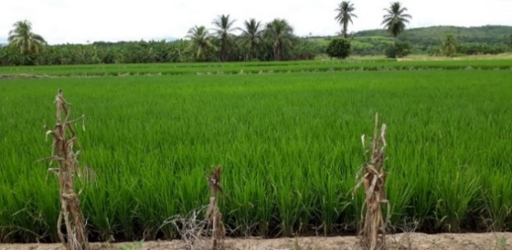
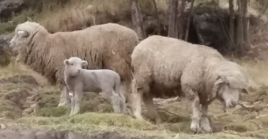
CAPÍTULO I. CLASE DE PARCELA SEGÚN LAS ACTIVIDADES REALIZADAS
OBJETIVO: Permite conocer si la parcela se dedica a la actividad agraria o actividad distinta a la agraria.
Periodo de referencia: Enero 2020 al día de la entrevista.
ACTIVIDADES AGRARIAS
ACTIVIDADES NO AGRARIAS

Slide 3
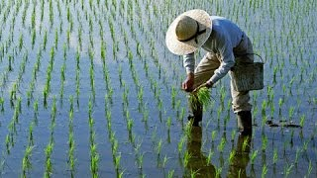
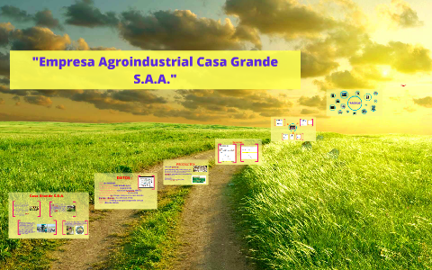
CAPÍTULO II. IDENTIFICACIÓN DEL PRODUCTOR/A AGRARIO/A Y CARACTERÍSTICAS DE LA PARCELA AGRARIA
OBJETIVO: Permite conocer al productor/a agrario/a o el encuestado idóneo de las parcelas seleccionadas en el segmento de muestreo
Periodo de referencia: Día de la entrevista.
El capítulo II consta de 2 módulos:
Módulo II A. Identificación del productor/a agrario/a persona natural
Módulo II B. Identificación del
productor/a persona jurídica.

Slide 4
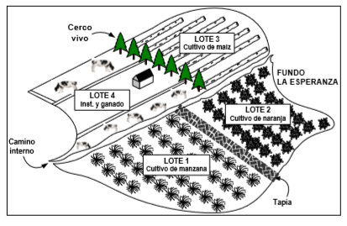
CAPÍTULO III. ÁREA TOTAL EN USOS Y COBERTURAS DE LA TIERRA DENTRO DE LA PARCELA, NÚMERO DE PARCELAS EN EL DISTRITO Y RÉGIMEN DE TENENCIA
OBJETIVO: Conocer el área de la parcelas, área de los lotes, área de los rodales, área de los potreros, otros usos de la tierra, número de parcelas y régimen de tenencia de las parcelas agrarias seleccionadas en el segmento de muestreo.
Periodo de referencia: Día de la entrevista.
El capítulo III consta de 3 módulos:
Módulo IIIA. Área total en usos y coberturas de la tierra de la parcela agraria y no agraria
Lote: Es cada una de las partes de una parcela que surge de la subdivisión que realiza el productor/a agrario/a, con respecto al uso de la tierra. Un lote puede hallarse con cultivos agrícolas, pastos sembrados (potreros), en barbecho o descanso.
Por lo general, los límites habituales de los lotes son los siguientes:
Canales, acequias.
Alambrados, cercos (pueden ser cercos “vivos” como el maguey), muros, pircas, tapiales.
Caminos internos (de herradura o senderos) de propiedad del productor/a.
Bordo.

Slide 5
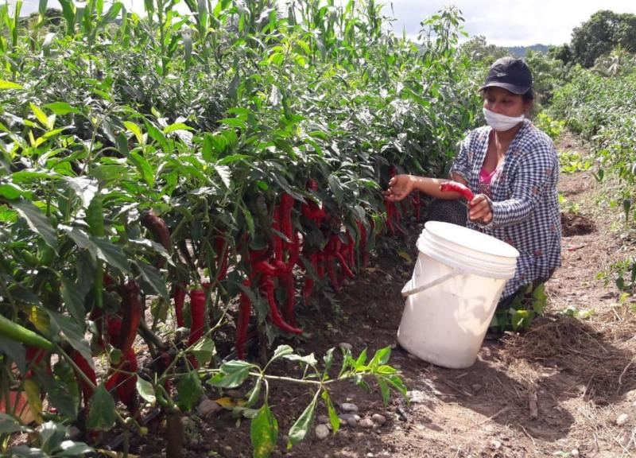
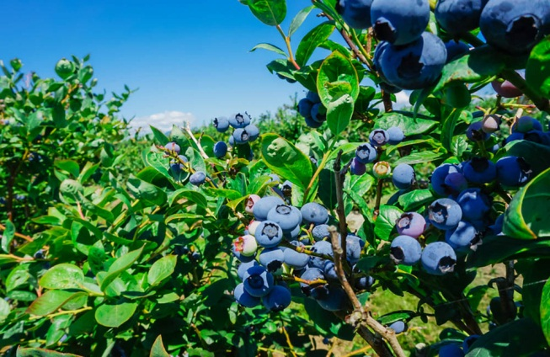
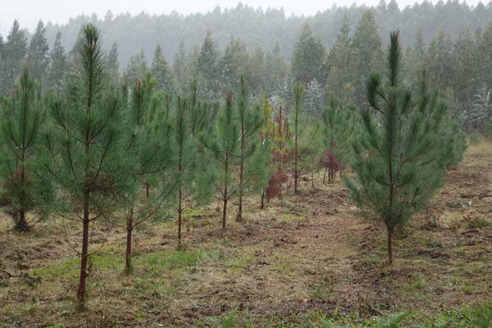
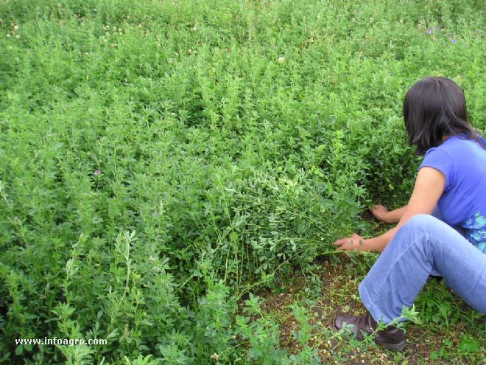
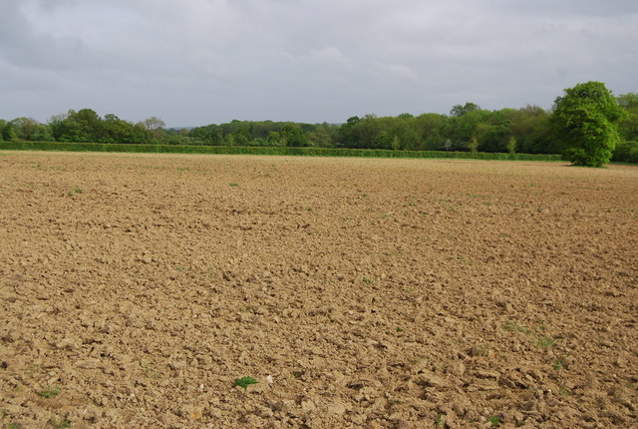
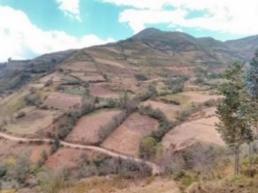
1. CULTIVOS TRANSITORIOS (DENOMINADOS CULTIVOS DE CICLO CORTO) EJEMPLOS: PAPRIKA, PAPA, MAÍZ, ETC.
2. CULTIVOS PERMANENTES (DENOMINADOS CULTIVOS DE CICLO LARGO) EJEMPLOS: ARÁNDANO, PALTO, CAFÉ, ETC.
3. CULTIVOS FORESTALES. EJEMPLOS: PINO, EUCALIPTO, ETC.
4. PASTOS SEMBRADOS. EJEMPLOS: ALFALFA, RYE GRASS, TRÉBOL, ETC.
5. BARBECHO
6. DESCANSO

Slide 6
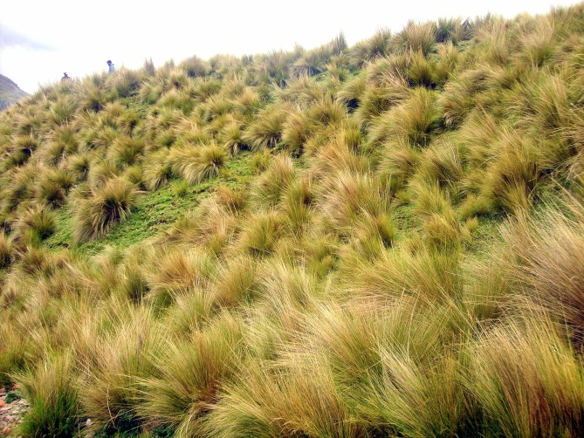
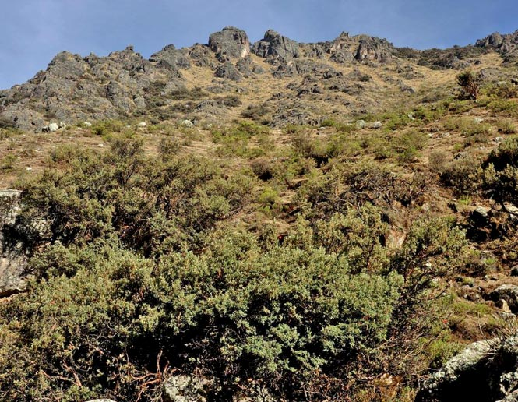
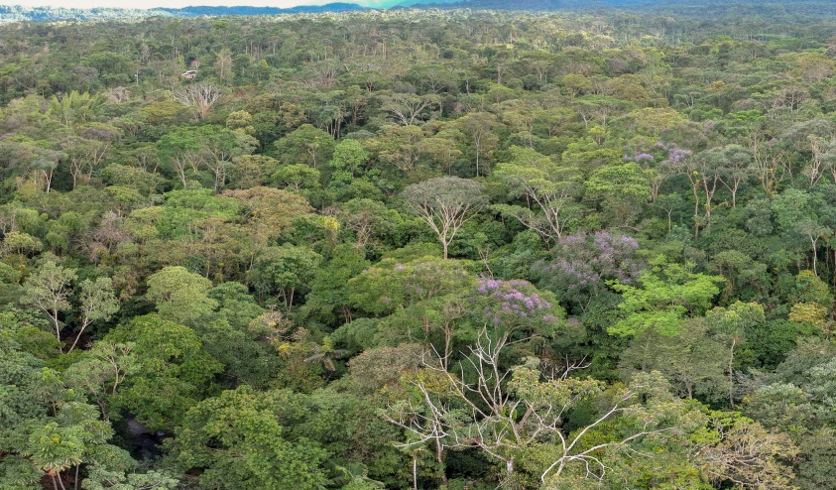
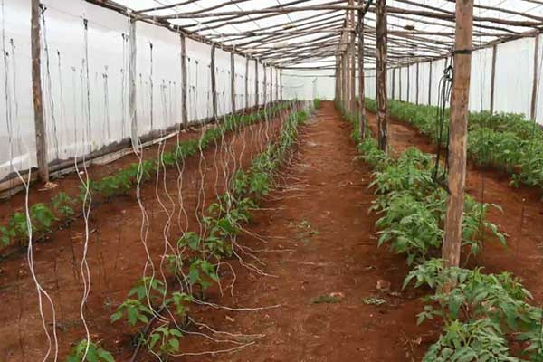
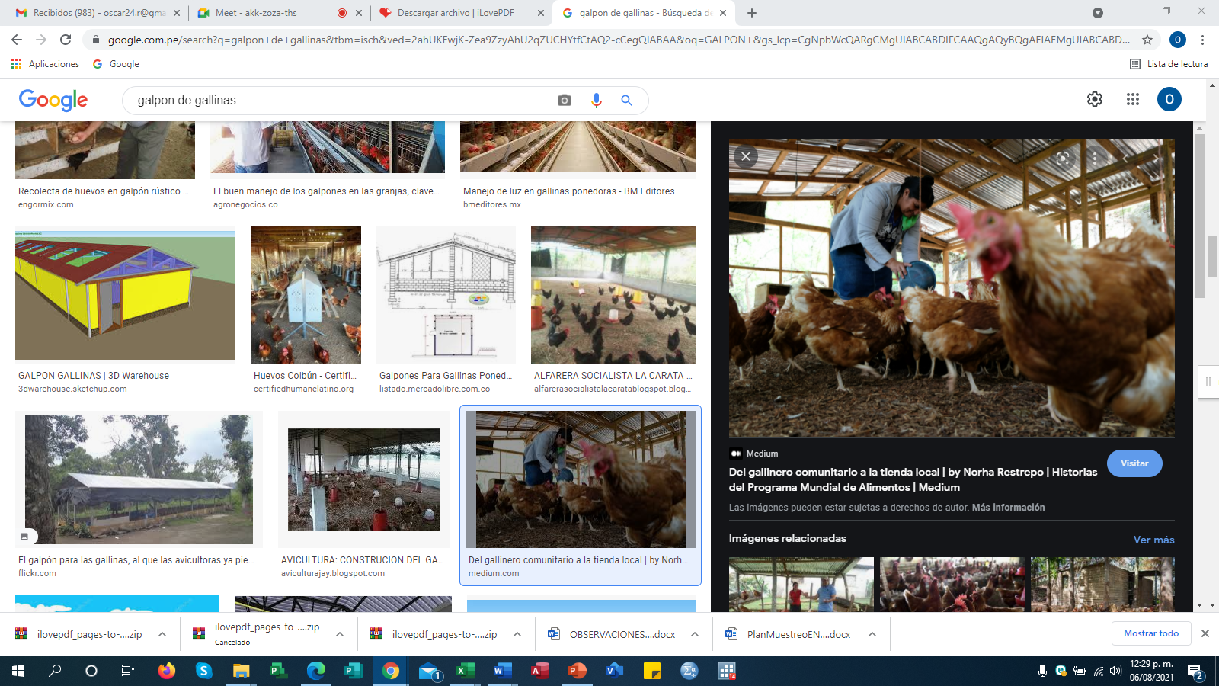
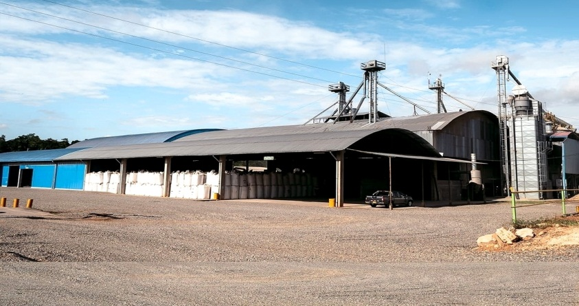
7. PASTOS NATURALES. EJEMPLOS: ICHU, TOROURCO, ETC.
8. MATORRALES
9. MONTES Y BOSQUES NATURALES
10. INFRAESTRUCTURA AGRÍCOLA
11. INFRAESTRUCTURA PECUARIA
12. INFRAESTRUCTURA NO AGRARIA (MOLINERA DE ARROZ)

Slide 7
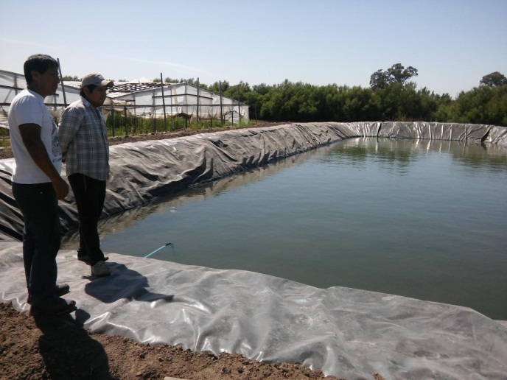
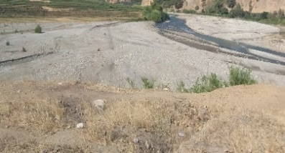
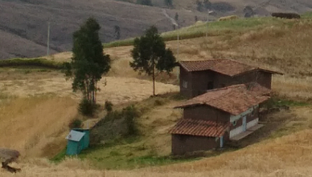
13. AFLORAMIENTOS ROCOSOS, ÁREAS SIN VEGETACIÓN O EROSIONADAS, ERIAZOS
14. CUERPOS DE AGUA (QUEBRADAS, RIACHUELOS, LAGUNAS, QOCHAS O RESERVORIOS DE AGUA)
15. OTROS USOS (VIVIENDA, PATIO, PISCINA, CANCHA DEPORTIVA, ETC)
DILIGENCIAMIENTO DE LA PREGUNTA 301: Registre los lotes según el orden de las alternativas indicado en la pregunta. Es decir, inicie el registro de lotes con los que tienen cultivos transitorios (alternativa 1), continúe con los lotes que tienen cultivos permanentes (alternativa 2), y así sucesivamente, registrando al final los lotes con otros usos: vivienda, patio, etc. (alternativa 15).

Slide 8
Ejemplo de diligenciamiento: El productor/a menciona que su primer lote está sembrado con cultivo de papa canchan (seleccionar cultivo de la tabla), y que el área sembrada mide 1.50 Ha (seleccionar unidad de medida de la tabla); al preguntarle por la equivalencia manifiesta que equivale a 10 000 m² en su zona.
En el segundo lote está sembrado con cultivo de palto fuerte (seleccionar cultivo de la tabla), el área sembrada mide 0.50 Ha (seleccionar unidad de medida de la tabla).
En el tercer lote está sembrado con cultivo de Eucalipto (seleccionar cultivo de la tabla), el área sembrada mide 1.00 Ha (seleccionar unidad de medida de la tabla).
En el cuarto lote está sembrado con cultivo de Rye Grass asociado con alfalfa (seleccionar cultivos de la tabla), el área sembrada mide 0.25 Ha (seleccionar unidad de medida de la tabla).
El área total de la parcela agraria es : 3.25 Ha.
Nota para el editor:
Se adjunta el Excel “Registro de lotes capítulo III” con el ejemplo que en el video debe aparecer cada registro de manera completa de forma horizontal desde la pregunta 301 hasta las pregunta 301c.
Indicar que la pregunta 301c no corresponde ser calculada por el Encuestador/a, por lo tanto, en P301c1 se registra 0.00 para cada lote.
Los otros módulo a investigar del CAPÍTULO III son:
Módulo IIIB. Número de parcelas agrarias en el distrito (No aplica para Marco de Lista).
Módulo IIIC. Régimen de tenencia de la parcela agraria

Slide 9
CAPÍTULO IV. INVENTARIO AGRÍCOLA ENTRE ENERO DEL 2020 A DICIEMBRE 2021, ÁREA SEMBRADA, ÁREA COSECHADA, PRODUCCIÓN Y RENDIMIENTO
OBJETIVO: Conocer el área sembrada, el área cosechada, producción y rendimiento de los cultivos transitorios, cultivos permanentes y el valor de la producción en las parcelas agrarias seleccionadas en el segmento o cuadrícula de muestreo.
Periodos de referencia:
Día de la entrevista
Enero a diciembre 2020 (cultivos permanentes cosechados)
Enero 2020 al día anterior a la entrevista (cultivos transitorios cosechados)
Día después de la entrevista a diciembre 2021 (intención de siembra)
El capítulo IV consta de 5 módulos:
Módulo IV.A. Cultivos transitorios (ciclo corto), cultivos permanentes (ciclo largo), plantaciones forestales, pastos cultivados y barbecho
En este capítulo se registra la información de todos los cultivos transitorios y permanentes, los barbechos a nivel de lote, tanto presentes, pasados y futuro.

Slide 10
Ejemplo de diligenciamiento, un productor mencionó en el capítulo III que en su parcela tiene actualmente sembrado un lote de papa canchan, tambien tiene instalado un lote de palto fuerte, otro lote de eucalipto y un lote de pasto rye Grass con alfalfa.
En el Módulo IVA inicie el registro por el lote número 01, con el cultivo del presente (Seleccionar cultivo de la tabla). Al preguntarle por la fecha de siembra y demás preguntas del módulo IVA manifiesta lo siguiente:
La papa canchan (Seleccionar cultivo de la tabla) lo sembró en mayo de este año, el cultivo está solo, el área sembrada es de 1.50 hectáreas (seleccionar unidad de medida de la tabla); las semillas fueron compradas en una feria, riega su cultivo por gravedad, y aun no cosecha su cultivo, la fecha de inicio y fin de cosecha será en agosto del presente, su cultivo no tuvo pérdidas pero si fue afectado en un 50% a causa de las heladas, no tuvo factores económicos que afectaron su cultivo y siembra el cultivo por tradición.
Continuando con el registro en el lote 01 el productor detalla lo siguiente:
El cultivo de pasado fue maíz amiláceo (Seleccionar cultivo de la tabla), que fue sembrado en noviembre de 2020, el cultivo estuvo solo, sembró 1.50 hectáreas, las semillas usadas fueron propias, el cultivo estuvo en secano, la fecha de inicio y fin de cosecha fue en mayo del presente año, cosechó toda el área sembrada, su cultivo no tuvo pérdidas ni fue afectado por fenómenos naturales ni económicos, cosechó en grano seco 50 sacos, cada saco pesó 60 kilogramos, se obtuvo un rendimiento de 2000 kg/Ha, el destino de la producción fue para venta a un intermediario y para autoconsumo, vendió 48 sacos en grano seco a un intermediario a 3 soles el kilogramo en el mercado de su localidad y siembra este cultivo porque siempre hay compradores.

Slide 11
Siguiendo con el registro en el lote 01 el productor detalla lo siguiente:
El cultivo de pasado fue haba grano verde (Seleccionar cultivo de la tabla), que fue sembrado en noviembre de 2019, el cultivo estuvo solo, sembró 1.50 hectáreas, las semillas usadas fueron propias, riega su cultivo por gravedad, la fecha de inicio y fin de cosecha fue desde diciembre 2019 hasta enero 2020, cosechó toda el área sembrada, su cultivo no tuvo pérdidas ni fue afectado por fenómenos naturales ni económicos, cosechó en legumbre verde 75 mallas en total (25 mallas fueron cosechadas en el año 2020) , cada malla pesó 100 kilogramos; se obtuvo un rendimiento de 5000 kg/Ha, el destino de la producción fue para venta a un intermediario y para autoconsumo, vendió 48 sacos en grano seco a un intermediario a 3 soles el kilogramo en el mercado de su localidad y siembra este cultivo porque siempre hay compradores.
El cultivo de futuro será cebada grano (Seleccionar cultivo de la tabla), que será sembrado en setiembre del presente año, el cultivo estará solo y sembrará 1.50 hectáreas.
Continuando con el diligenciamiento registre el número de lote 02 donde el productor detalla lo siguiente:
El cultivo de presente es Palto fuerte (Seleccionar cultivo de la tabla), que fue instalado en octubre de 2010, el cultivo está solo, tiene 200 plantas instaladas en 0.50 Ha., las semillas fueron compradas de una empresa, riega su cultivo por gravedad, la fecha de cosecha inicia en enero y termina en abril de cada año, cosechó toda el área instalada, su cultivo no tuvo pérdidas ni fue afectado por fenómenos naturales ni económicos, cosechó 410 jabas de fruto fresco, cada jaba pesó 20 kilogramos; se obtuvo un rendimiento de 16400 kg/Ha, su producción fue por calidades, obtuvo 2 calidades, cosechó 220 jabas de Primera (cada jaba pesó 20 Kg), el destino de la producción fue para venta a un intermediario, para autoconsumo y trueque, vendió en la parcela 218 jabas de fruto fresco a un intermediario a 3 soles el kilogramo y siembra este cultivo porque tiene buenos precios y porque fue fomentado por un proyecto de la región. Cosechó 35 jabas de Segunda (cada jaba pesó 20 Kg), el destino de la producción fue para venta a un intermediario y autoconsumo, vendió en la parcela 33 jabas de fruto fresco a un intermediario a 2.50 soles el kilogramo y siembra este cultivo porque tiene buenos precios y porque fue fomentado por un proyecto de la región. (Nota para el editor: Se debe de mencionar que la información correspondiente a la segunda calidad, debe ser registrada en observaciones del cuestionario)

Slide 12
Siguiendo con el registro en el lote 03 el productor detalla lo siguiente:
El cultivo de presente es Eucalipto (Seleccionar cultivo de la tabla), que fue instalado en enero de 1995, el cultivo está solo, tiene 3333 plantas instaladas en 1 hectárea, las semillas que utilizó fueron importadas, el riego es en secano, la finalidad de la plantación es producción, la fecha de cosecha se realiza en los meses de marzo, abril y mayo, cosechó 0.25 hectáreas, su cultivo no tuvo pérdidas ni fue afectado por fenómenos naturales ni económicos, cosechó 500 unidades de madera verde, cada unidad pesó 100 kilogramos; se obtuvo un rendimiento de 200 000 kg/Ha, el destino de la producción fue para venta a un intermediario, vendió en la parcela 500 unidades de madera verde a un intermediario a 1 sol el kilogramo y siembra este cultivo porque fue fomentado por un proyecto de la región.
Continuando con el diligenciamiento registre el número de lote 04 donde el productor detalla lo siguiente:
El cultivo de presente es Rye Grass – alfalfa (Seleccionar cultivo de la tabla), que fue sembrado en setiembre de 2019, el cultivo está asociado, sembró 0.25 hectáreas, las semillas son importadas, riega su cultivo por gravedad, la fecha de cosecha inicia en enero y termina en diciembre de cada año, cosechó toda el área sembrada, su cultivo no tuvo pérdidas ni fue afectado por fenómenos naturales ni económicos, cosechó 10 toneladas de forraje verde, cada tonelada pesó 1000 kilogramos; se obtuvo un rendimiento de 40 000 kg/Ha y siembra este cultivo por tradición.
Nota para el editor:
Se adjunta el Excel “Registro de cultivos capítulo IV” con los ejemplos que en el video debe aparecer cada registro de manera completa de forma horizontal desde la pregunta 401a hasta las pregunta 427.

Slide 13
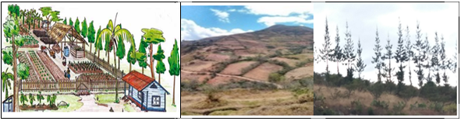
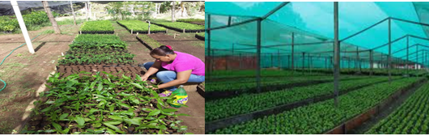
En el capítulo IV también se investigan los siguientes módulos:
Módulo IV.B. Árboles frutales, industriales y especies forestales plantados en forma dispersa.
Módulo IV. C. Viveros, almácigos agrícolas – forestales y semilleros

Slide 14
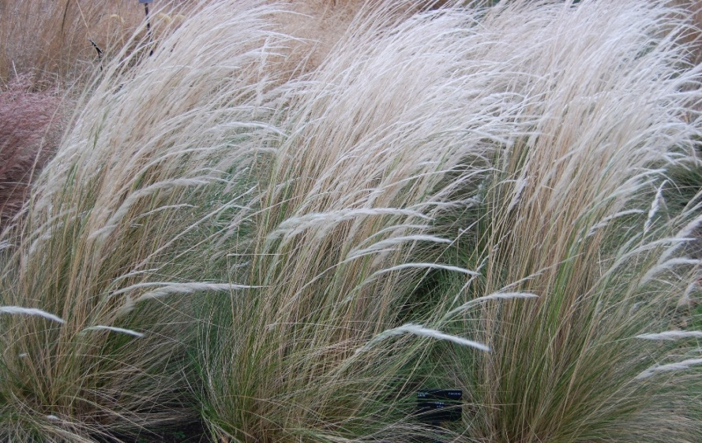
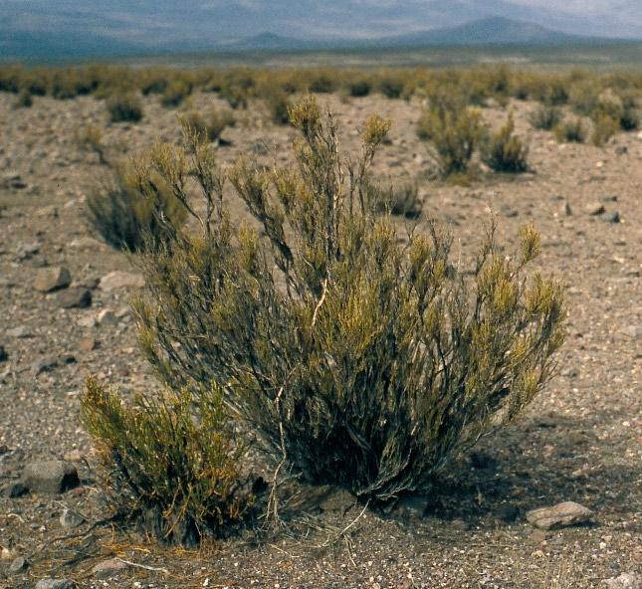
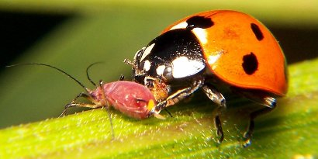
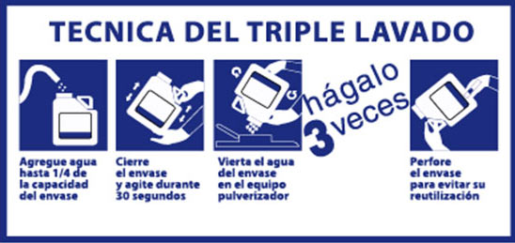
Módulo IV. D. Pastos naturales: como el ichu y el tolares
Módulo IVE. Prácticas agrícolas para los cultivos cosechados y no cosechados en la parcela agraria: como el control biológico y triple lavado.

Slide 15
CAPÍTULO V. PRODUCCIÓN PECUARIA EN LA UNIDAD AGRARIA (SE CIERRA A NIVEL DE DISTRITO)
OBJETIVO: Permite conocer la población pecuaria, en la unidad agraria, por sexo y edad, mediante el conocimiento de los incrementos y reducciones de stock y el valor bruto de la producción pecuaria en el 2020. Asimismo, sobre la producción de subproductos y buenas prácticas pecuarias, manejo sanitario y mejoramiento genético.
Periodos de referencia:
Día de la entrevista
Enero a diciembre de 2020
Diciembre 2021
Enero de 2020 hasta el día de entrevista
El capítulo V consta de 11 módulos:
Módulo V.A. Población de especies pecuarias (al día de la entrevista)
El productor indica que al día de hoy tiene las siguientes especies:
1 Toro, 1 torete, 2 vacas, 10 gallinas, 12 cuyes hembras y 3 machos, 1 burro y 1 burra.
Nota para el editor:
Se adjunta el Excel “Registro pecuario capítulo V” con el ejemplo para el módulo VA.

Slide 16
Módulo V.B. Producción de vacuno
El productor indica que durante el año 2020 ha criado las siguientes categorías de ganado vacuno: vaquillona, vaca, ternero y toro. Con respecto a la vaquillona menciona que en enero de 2020 tuvo una, durante el 2020 no tuvo incremento ni reducción de esta categoría, en diciembre de 2020 tenía la misma vaquillona y en el mes de diciembre de 2021 no tendrá ninguna, debido que tuvo su primera cría en febrero 2021.
En el mes de enero de 2020 tenía una vaca (que tuvo un ternero en agosto 2019), durante el 2020 no tuvo incremento ni reducción de esta categoría, en diciembre de 2020 tenía la misma vaca y en el mes de diciembre de 2021 tendrá 2 vacas.
En el mes de enero de 2020 tenía un ternero, durante el 2020 no tuvo incremento ni reducción de esta categoría, en diciembre de 2020 tenía el mismo ternero y en el mes de diciembre de 2021 no tendrá ningún ternero debido a que éste pasará a ser torete.
En el mes de enero de 2020 no tenía toro alguno, durante el 2020 compró un toro, no tuvo más incrementos ni reducciones de esta categoría, en diciembre de 2020 tenía 1 toro y en el mes de diciembre de 2021 tendrá lo mismo.
Al final del diligenciamiento se totalizan las cantidades de las preguntas 503, 504, 506 y 508.
El productor menciona que durante el año 2020 no crió porcinos, ovinos, caprinos, camélidos, tampoco tuvo granjas avícolas de línea carne, ni de línea de postura; pero si crió cuyes.
Nota para el editor:
Se adjunta el Excel “Registro pecuario capítulo V” con el ejemplo del módulo VB, en el video debe aparecer el registro de la pregunta 502 de forma vertical, y para cada categoría seleccionada registre de forma horizontal desde la pregunta 503 hasta la pregunta 508.
Asimismo, se pueden mostrar los módulos VC, VE, VF y VG con el diligenciamiento por especie (2. NO)

Slide 17
Módulo V.D. Producción de cuyes
El productor indica que durante el año 2020 ha criado las siguientes categorías de cuyes: gazapos, recrías hembras, recrías machos, madres y padrillo. Con respecto a la gazapos menciona que en enero de 2020 tuvo 6, durante el 2020 nacieron 24, no tuvo más incrementos stock, no vendió beneficiado, pero si vendió 20 cuyes en pie en el mercado local y en su vivienda donde los cría, el peso promedio del cuy fue de 0.80 kilogramos, el precio de venta por kilogramo fue 30 soles, no consumió en el hogar, tampoco dio en trueque, sin embargo murieron 4 por Salmonelosis, no tuvo más reducciones de stock, en diciembre de 2020 tenía 6 cuyes y en el mes de diciembre de 2021 proyecta tener 30 gazapos.
En el mes de enero de 2020 tenía 10 recrías hembras, durante el 2020 no tuvo incrementos de stock, no vendió beneficiados, pero si vendió 2 recrías hembras en pie en su vivienda donde los cría, el peso promedio del cuy fue de 0.80 kilogramos, el precio de venta por kilogramo fue 30 soles, consumió en el hogar 6 recrías hembras, no tuvo más reducciones de stock, en diciembre de 2020 tenía 2 recrías hembras y en el mes de diciembre de 2021 proyecta tener 10 recrías hembras.
En el mes de enero de 2020 tenía 3 madres, durante el 2020 no tuvo incrementos de stock, consumió 2 madres por que dejaron de ser reproductoras, no tuvo más reducciones de stock, en diciembre de 2020 tenía 1 madre y en el mes de diciembre de 2021 proyecta tener 4 madres.
En el mes de enero de 2020 tenía 3 recrías machos, durante el 2020 no tuvo incrementos de stock, no vendió beneficiado, pero si vendió 3 recrías machos en pie en su vivienda donde los cría, el peso promedio del cuy fue de 0.80 kilogramos, el precio de venta por kilogramo fue 30 soles, no tuvo más reducciones de stock, en diciembre de 2020 tenía 0 recrías machos y en el mes de diciembre de 2021 proyecta tener 3 recrías machos.
En el mes de enero de 2020 tenía 1 padrillo, durante el 2020 no tuvo incrementos de stock, no vendió beneficiado, ni en pie, consumió en su hogar 1 padrillo, no tuvo más reducciones de stock, en diciembre de 2020 tenía 0 padrillos y en el mes de diciembre de 2021 proyecta tener 2 padrillos.
Al final del diligenciamiento se totalizan las cantidades de las preguntas 503, 504, 506 y 508.

Slide 18
Nota para el editor:
Se adjunta el Excel “Registro pecuario capítulo V” con el ejemplo del módulo VD en el video debe aparecer el registro de la pregunta 502 de forma vertical, y para cada categoría seleccionada registre de forma horizontal desde la pregunta 503 hasta la pregunta 508.
Módulo V.H. Producción pecuaria: Subproductos
El productor menciona que entre enero a diciembre de 2020 sí obtuvo subproductos tales como: leche de vaca y huevos de gallina.
En relación al subproducto leche de vaca declara que obtuvo 1350 litros (Seleccionar unidad de medida de la tabla), que fue producida por 1 vaca (15 litros diarios durante 2 meses y durante los 3 meses siguientes 5 litros diarios). Nota para el editor: Se debe de mencionar que los datos para obtener la producción total deben ser registrados en observaciones del cuestionario. De la producción total de leche vendió 1000 litros a razón de 2 soles el litro, consumió en su hogar 130 litros y destinó 200 litros para la elaboración de queso. Y regaló el resto de la producción (20 litros).
Con respecto al subproducto huevo de gallina declara que durante el año 2020 obtuvo 1000 unidades (Seleccionar unidad de medida de la tabla), que fue producida por 5 gallinas (a razón de 200 huevos por gallina). Nota para el editor: Se debe de mencionar que los datos para obtener la producción total deben ser registrados en observaciones del cuestionario. El peso promedio del huevo igual a 60 gramos. De la producción total de huevos vendió 850 unidades a razón de 7.00 soles el kilo y consumió en su hogar 120 unidades. Regaló a un familiar el resto de la producción (30 unidades).
Nota para el editor:
Se adjunta el Excel “Registro pecuario capítulo V”. Para el módulo VH en el video debe aparecer el registro de la pregunta 524 de forma vertical, y para cada subproducto seleccionado registre de forma horizontal desde la pregunta 525 hasta la pregunta 529, según corresponda.

Slide 19
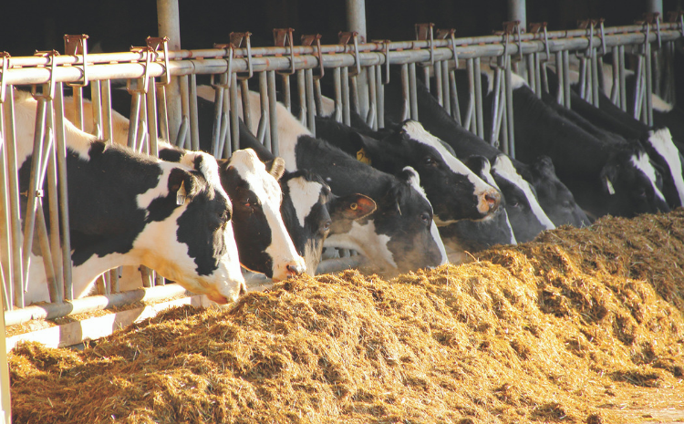
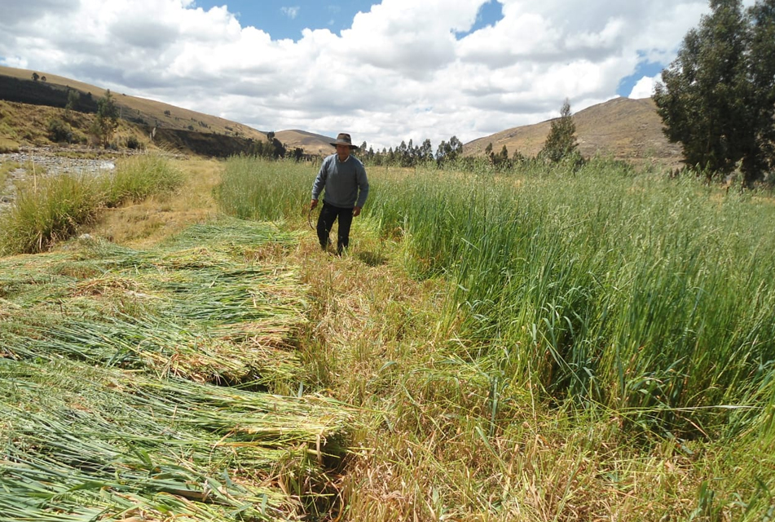
En el capítulo V también se investigan los siguientes módulos:
Módulo V.I. Buenas prácticas pecuarias
Alimento balanceado
Henificación

Slide 20
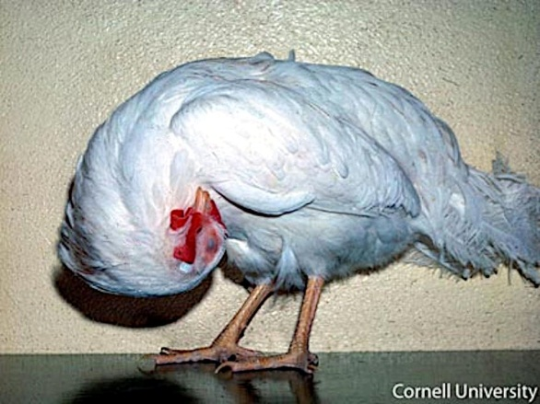
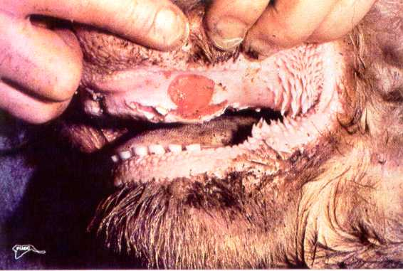
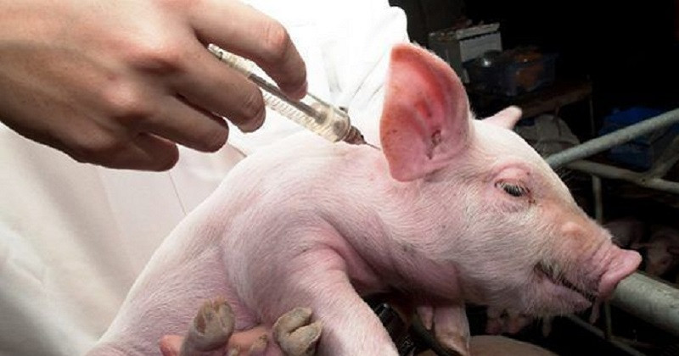
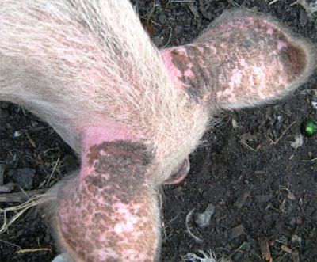
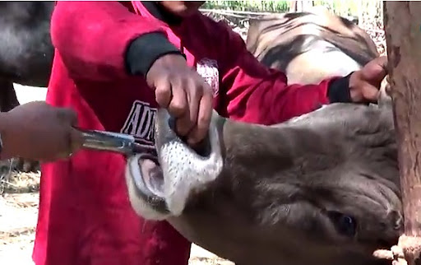
Módulo V.J. Manejo sanitario
Enfermedad de Newcastle
Enfermedad de fiebre aftosa
Vacuna contra peste porcina clásica
Desparasitación en vacunos
Sarna en porcinos

Slide 21
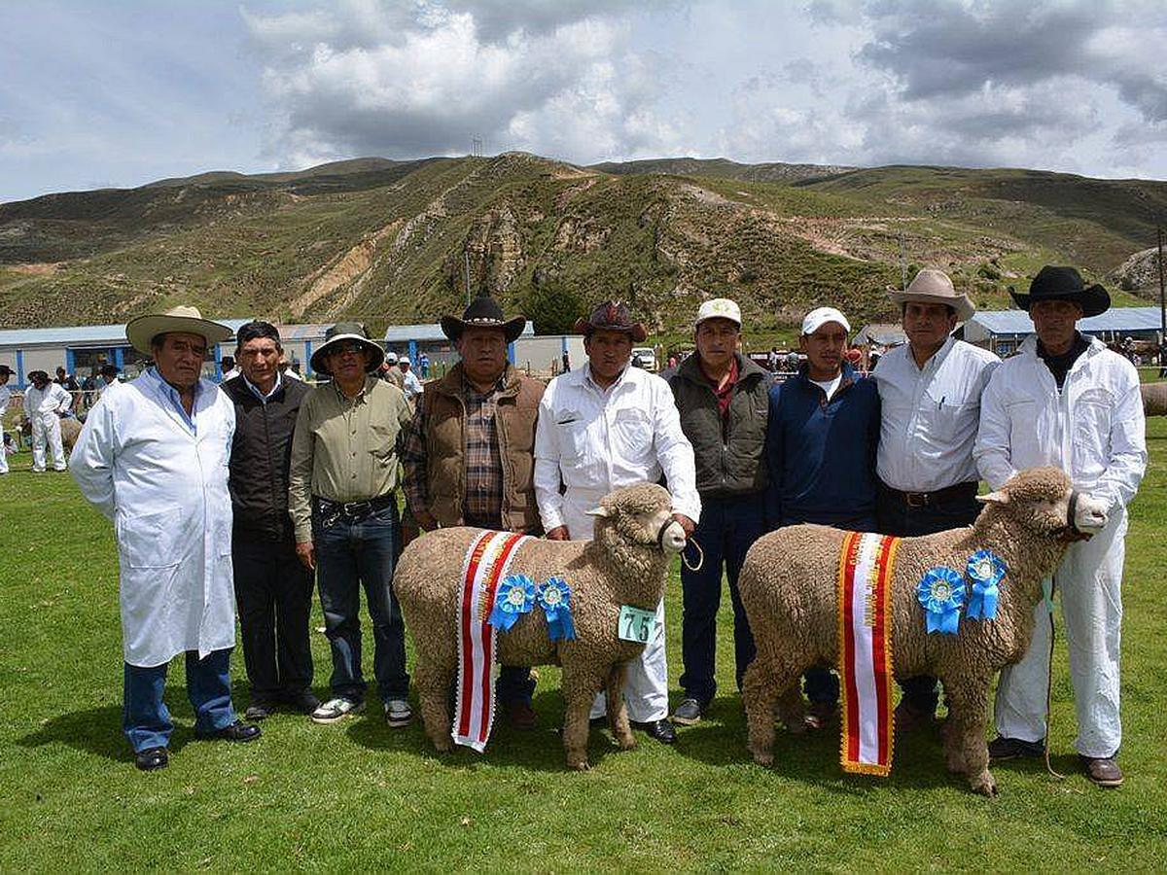
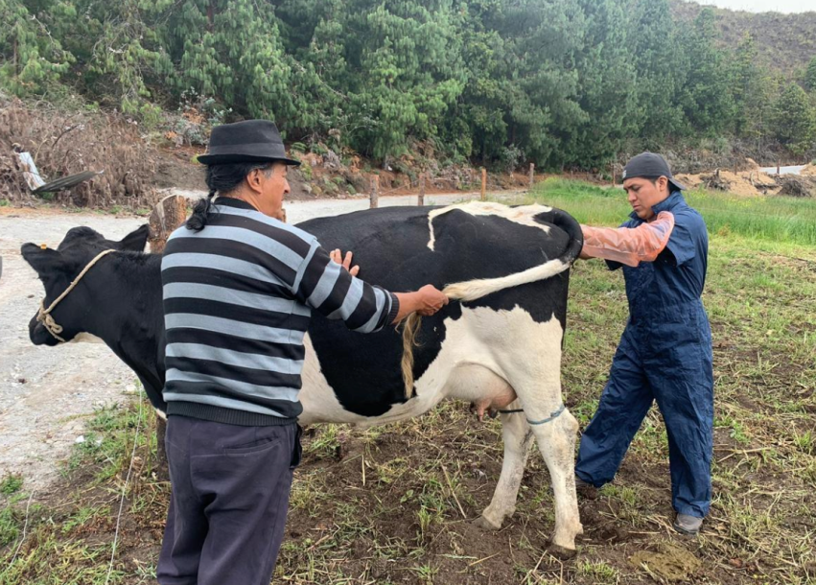
Módulo V.K. Mejoramiento genético
Inseminación artificial en vacunos
Reproductor macho ovino de raza Junín

Slide 22
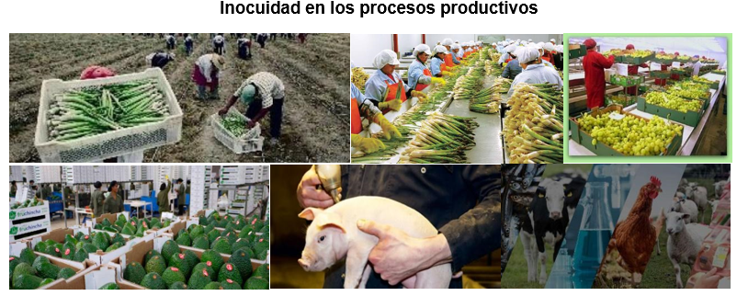
CAPÍTULO VI. INOCUIDAD (PARA TODO PRODUCTOR/A AGRARIO/A) DESDE ENERO DE 2020 HASTA EL DÍA DE LA ENTREVISTA
OBJETIVO: Determinar el número de productores/as agrarios/as que tienen conocimiento de los problemas de contaminación que pueden afectar a los alimentos de origen agrícola y/o pecuario que él produce, por mal uso de insumos y/o productos; así como también las acciones que realizan para disminuir tales problemas y que posibiliten la inocuidad de estos alimentos.
Asimismo, determinar el número de productores/as que tiene conocimiento de la institución encargada de vigilar la inocuidad de los alimentos que producen.
Periodo de referencia: Enero de 2020 hasta el día de la entrevista.

Slide 23
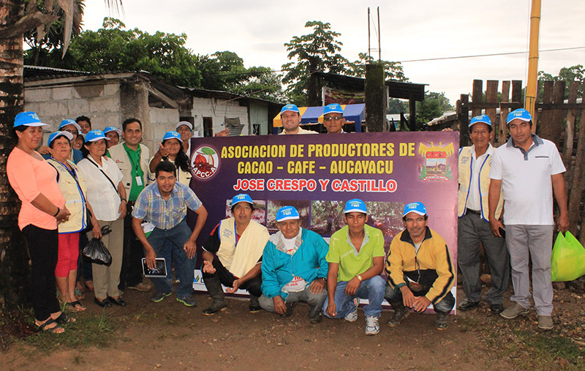
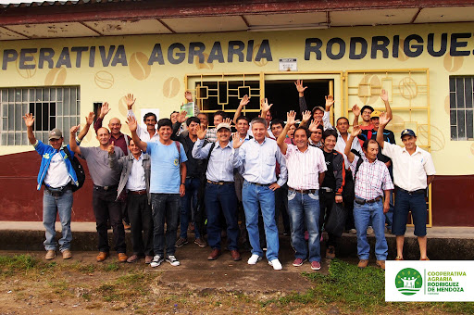
CAPÍTULO VII. SERVICIOS DE EXTENSIÓN AGRARIA REQUERIDOS
OBJETIVO: Determinar el número de productores/as y parcelas que han recibido algún servicio de extensión agraria, a través de actividades o mecanismos como asociatividad y servicios financieros.
Periodo de referencia: Enero de 2020 hasta el día de la entrevista.
El capítulo VII consta de 2 módulos
Módulo VII.C. Asociatividad

Slide 24
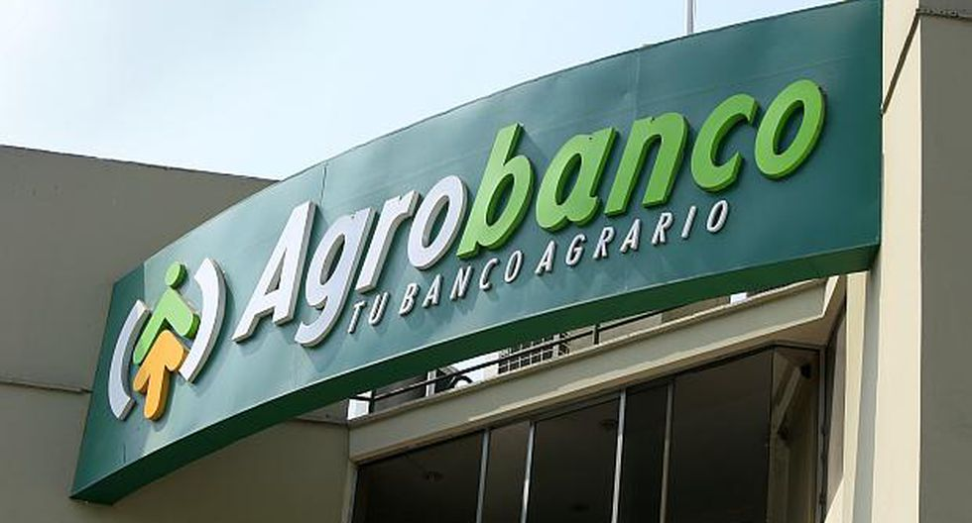

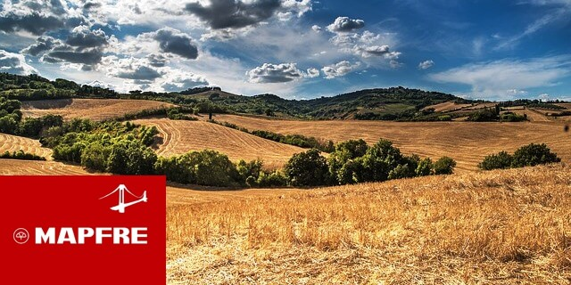
Módulo VII.E. Servicios financieros
Entidades que otorgan créditos agrarios
Entidades que otorgan seguros agrarios

Slide 25
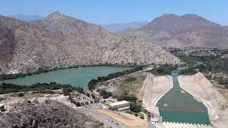
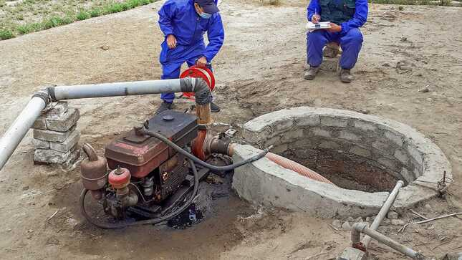
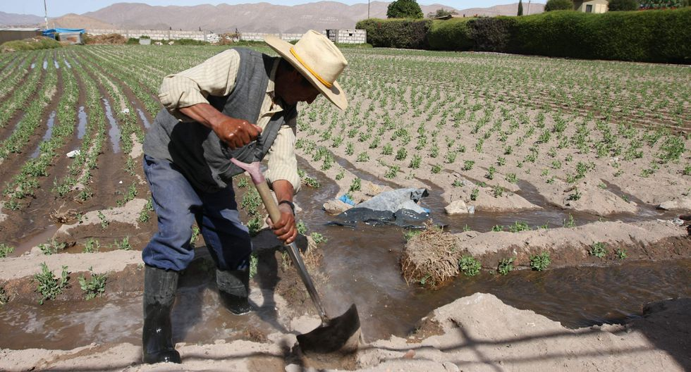
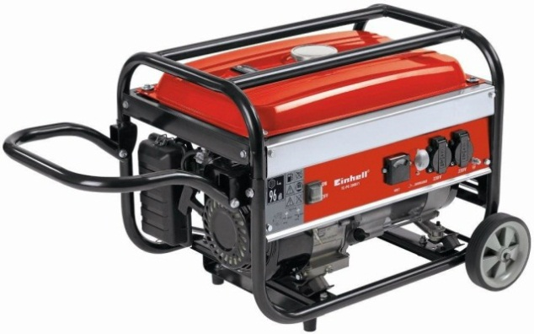
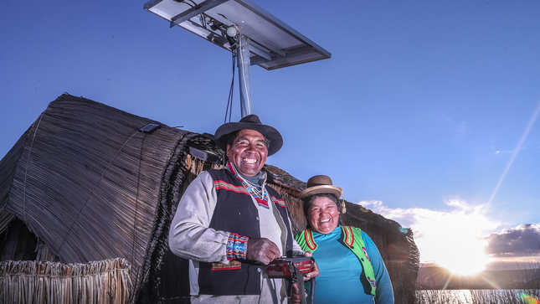
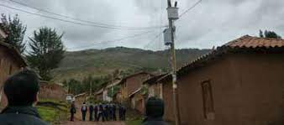
CAPÍTULO VIII. AGUA Y ENERGÍA EN LA PARCELA AGRARIA
OBJETIVO: Permite identificar la fuente de abastecimiento de agua y energía en la parcela agraria.
Periodo de referencia: Día de la entrevista.
Abasteci-miento de agua
Reservorio
Pozo
Agua de río
Abasteci-miento de energía
Motor generador eléctrico
Panel solar
Red pública de energía eléctrica

Slide 26
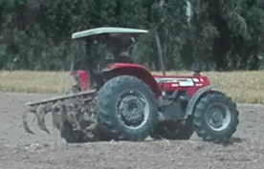



CAPÍTULO IX. MAQUINARIA Y EQUIPO DE USO AGRARIO EN LA UNIDAD PRODUCTORA AGRARIA (PARA TODO PRODUCTOR/A AGRARIO/A)
OBJETIVO: Establecer si, desde enero 2020 hasta la fecha, el productor/a utilizó maquinaria y equipo para el desarrollo de sus actividades agrarias.
Periodo de referencia: Enero de 2020 hasta el día de la entrevista.
Sembradora manual chuzo
Tanque criogénico
Tractor agrícola
Ordeñadora mecánica
Maquinarias
Equipos

Slide 27




CAPÍTULO X. INFRAESTRUCTURA E INSTALACIONES DE USO AGRARIO (PARA TODO PRODUCTOR/A AGRARIO/A) EN LA PARCELA
OBJETIVO: Establecer si la parcela cuenta con infraestructura para el desarrollo de la actividad agraria.
Periodo de referencia: Día de la entrevista.
Canales de distribución de agua
Bodega de alimentos y tubérculos
Bebedero
Corral

Slide 28
CAPÍTULO XI. CARACTERÍSTICAS SOCIODEMOGRÁFICAS DEL PRODUCTOR/A AGRARIO/A Y SU HOGAR (PARA TODOS LOS PRODUCTORES PERSONA NATURAL, SOLO O CONJUNTO)
OBJETIVO: Contar con información de variables que permitan caracterizar al productor/a agrario/a y su hogar.
Periodos de referencia:
Día de la entrevista.
Semana pasada.
Enero a diciembre del 2020.
Enero de 2020 hasta el día de la entrevista.
Ejemplo de diligenciamiento:
El productor LEYVA DOROTEO PAULINO ROMÁN declara que viven permanentemente en su hogar las siguientes personas: su esposa CHÁVEZ MORALES MARÍA ISABEL, su hija LEYVA CHÁVEZ GRACIELA ROCÍO, su yerno HUAMÁN CARRILLO MIGUEL ÁNGEL, su nieto HUAMÁN LEYVA HAROLD HÉCTOR, su suegro CHÁVEZ ROSAS ANTONIO RAÚL y su cuñado CHÁVEZ MORALES MANUEL JULIO. El sr. Paulino menciona que tiene 50 años cumplidos, estudió hasta 4 grado de primaria, aprendió en su niñez Quechua, su esposa María tiene 48 años cumplidos, estudió hasta 3 grado de primaria, aprendió en su niñez Quechua, participa en las labores agrarias realizando pastoreo de su ganado, como también dar alimentación y bebida a sus animales, ordeña a las vacas y elabora queso; su hija Graciela tiene 28 años cumplidos, estudió hasta 5 año de secundaria, aprendió en su niñez Quechua, participa en las labores agrarias realizando actividades domésticas. Su yerno Miguel tiene 28 años cumplidos, está estudiando la carrera de técnico agropecuario y cursa el 4° ciclo en un instituto superior tecnológico, aprendió en su niñez Quechua, participa en las labores agrarias realizando arado, sembrando y regando cultivos, aplica abonos y fertilizantes, ayuda en la cosecha. Su nieto Harold tiene 6 años cumplidos, estudió en jardín y ahora está cursando el primer grado de primaria, aprendió en su niñez Castellano, participa en las labores agrarias dando de comer a sus gallinas y cuyes, la semana pasada realizó 2 horas de esta labor. Su suegro Antonio tiene 101 años cumplidos, estudió hasta transición, aprendió en su niñez Quechua, no participa en las labores agrarias por su avanzada edad. Su cuñado Manuel tiene 40 años cumplidos, terminó la secundaria, aprendió en su niñez Quechua, participa en las labores agrarias realizando arado, sembrando y regando cultivos, aplica abonos y fertilizantes, ayuda en la cosecha y cuida la salud de los animales.

Slide 29
Nota para el editor:
Se adjunta el Excel “Registro capítulo XI” con los ejemplos desde la pregunta 1101 hasta la pregunta 1108, en el video debe aparecer el registro de la pregunta 1101 y 1102 de forma vertical, y para cada persona, iniciando por la persona 1 (productor) registre de forma horizontal desde la pregunta 1103 hasta la pregunta 1108 según corresponda.
Se debe indicar que este capítulo contiene también las preguntas 1109 a 1117 referidas solo al productor/a y se puede mostrar las preguntas diligenciadas que también se encuentran en el archivo “Registro capítulo XI” .
CAPÍTULO XII. EVALUACIÓN DE RESULTADOS
OBJETIVO: Llevar un control del proceso de la encuesta, registrando las visitas del encuestador/a y el resultado de la entrevista. Asimismo, las visitas de supervisión y datos de los funcionarios de la encuesta.
Además, en este capítulo, se registrarán las situaciones especiales que se dan durante el desarrollo de la encuesta.
Periodos de referencia: Día de la entrevista.
Este capítulo consta de 2 módulos:
Módulo XII.A. Resultados de la entrevista y supervisión
Módulo XII.B. Observaciones

